Slide 1
데이터 기반 한강 수질 예측
2018. 08. 02
빅데이터과제 progress seminar
홍 한 움

Slide 2
연구의 필요성 및 목적
수질 일반측정망 (from 물환경정보시스템)
수소이온농도(pH), 용존산소량(DO), BOD, COD, 부유물질(SS), 총질소(TN), 총인(TP), 수온(waterTemp), 전기전도도(EC), 총대장균군수(Tcol), 용존총질소(DTN), 암모니아성질소(NH3-N), 질산성질소(NO3-N), 용존총인(DTP), 인산염인(Phosphate), 클로로필-a(Chl-a), 분원성대장균군수(fecalCol)
수위, 유량 (from 한강홍수통제소)
기상자료(from 기상자료개방포털)
평균기온, 최고기온
일강수량
최대 풍속, 평균 풍속, 최대 순간풍속
최소 상대습도, 평균 상대습도, 평균 증기압
평균 현지기압, 최저 해면기압, 최고 해면기압
합계 일사량, 합계 일조 시간, 가조시간
눈, 구름, 지면∙ 지중온도, 증발량, 안개 계속시간

Slide 3
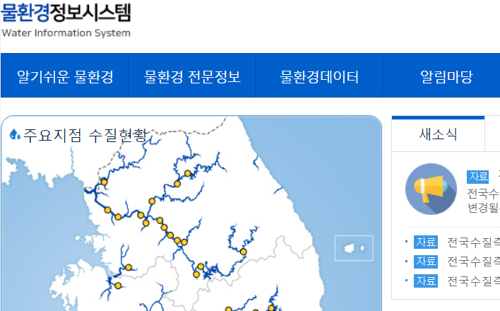
Datasets
분석 기간
2008-1월 ~ 2018년-5월
예측지점
가양, 노량진, 팔당
여름철 물놀이 지점 : 가양-잠실
물떠먹는곳 : 잠실-팔당
상류의 수질을 input으로 활용
가양, 노량진, 팔당댐, 경안천5, 삼봉리, 강상, 이포, 강천, 섬강4-1

Slide 4

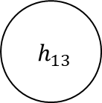
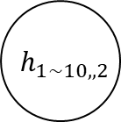


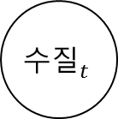







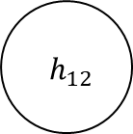
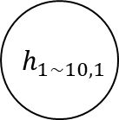

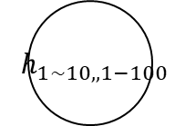
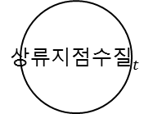
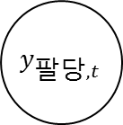

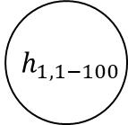

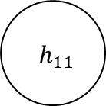
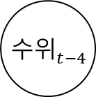


Methodology; DMLP
$$y_{가양,t}$$
$$y_{노량진,t}$$
$$y_{팔당,t}$$
클로로필-a
$$y$$
$$y=w^{⊺}h+c$$
$$w$$
$$h_{1\sim 10}$$
$$h_{1\sim 10,1}$$
$$h_{1\sim 10,,2}$$
$$h_{1\sim 10,,3}$$
$$h_{1\sim 10,,1−100}$$
$$⋮$$
$$h_{11}$$
$$h_{12}$$
$$h_{13}$$
$$h_{1,1−100}$$
$$h_{1}$$
$$h=max\{0,W^{⊺}x+b\}$$
$$W$$
$${수질}_{t}$$
$${기상}_{t}$$
$${상류지점수질}_{t}$$
$${수위}_{t}$$
$${수질}_{t−4}$$
$${수위}_{t−4}$$
$$x$$

Slide 5
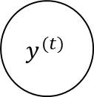
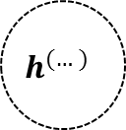


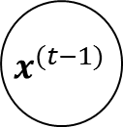








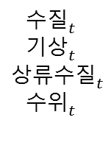
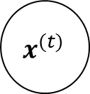
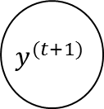


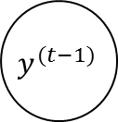



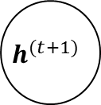







Methodology; simpleRNN
DO$t$ or TSIKO$t$ or 부영양화지수$t$
DO or TSIKO or 부영양화지수
$$y$$
$$y^{(t−1)}$$
$$y^{(t)}$$
$$y^{(t+1)}$$
$$w$$
$$W_{h}$$
$$w$$
$$w$$
$$h$$
$$h^{(…)}$$
$$W_{h}$$
$$h^{(t−1)}$$
$$W_{h}$$
$$h^{(t)}$$
$$W_{h}$$
$$h^{(t+1)}$$
$$W_{h}$$
$$h^{(…)}$$
Unfold
$$W_{i}$$
$$W_{i}$$
$$W_{i}$$
$$W_{i}$$
수질
기상
상류수질
수위
$$x$$
$$x^{(t−1)}$$
$$x^{(t)}$$
$$x^{(t+1)}$$
${수질}_{t}$
$${기상}_{t}$$
$${상류수질}_{t}$$
$${수위}_{t}$$
$$y^{(t)}=w^{⊺}h^{\left(t\right)}+c$$
$$h^{(t)}=tanh⁡(W_{h}^{⊺}h^{\left(t−1\right)}+W_{i}^{⊺}x^{\left(t\right)}+b)$$

Slide 6
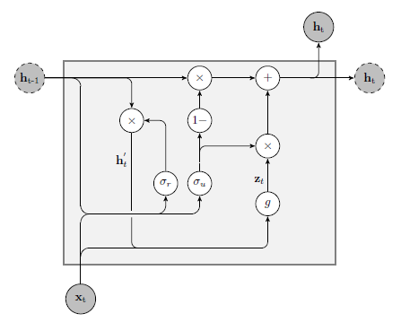
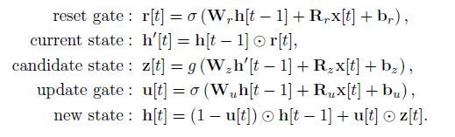
Methodology; GRU, LSTM
${수질}_{t}$
$${기상}_{t}$$
$${상류수질}_{t}$$
$${수위}_{t}$$

